Slide 1





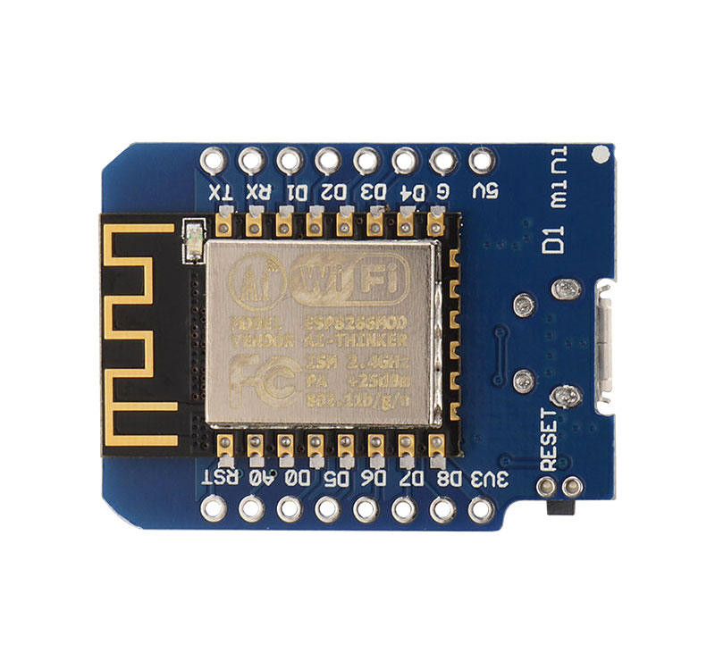


IMPLEMENTASI IOT
MENGGUNAKAN TELEGRAM CHATBOT
IOT Sharing Session 2023 al.ghifari22@gmail.com

Slide 2
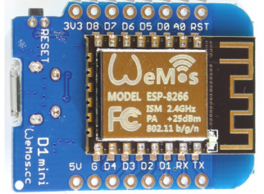

IMPLEMENTASI IOT
MENGGUNAKAN TELEGRAM CHATBOT
Pengantar tentang IOT.
Board wemos D1 mini.
Membuat chatbot telegram.
Menghubungkan board wemos
dengan telegram chat app.
IOT Sharing Session 2023 al.ghifari22@gmail.com

Slide 3


Sesi sharing kegiatan iotcampus.net

Slide 4

“Benda secara fisik di dunia nyata, di rumah Anda, di tempat kerja Anda, di mobil Anda, atau dikenakan di sekitar tubuh Anda. Ini berarti dapat menerima input dari dunia Anda dan mengubahnya menjadi data yang dikirim ke Internet untuk dikumpulkan dan diproses.”
(Adrian McEwen, Hakim Cassimally, 2014: 11).
Sesi sharing kegiatan iotcampus.net

Slide 5





Controlling
Sesi sharing kegiatan iotcampus.net

Slide 6







Monitoring
Sesi sharing kegiatan iotcampus.net

Slide 7
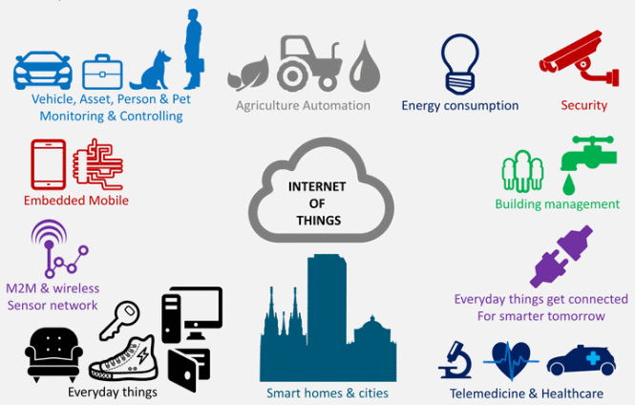
Sesi sharing kegiatan iotcampus.net
Notes:
Jhbikujhiuh iuhoiuhipuhpo opijpoihiugyg yfytrfiuygouy ygoiuygo yguoygoiuy gyg yguyguoiy gouoiyguy gyoiyug

Slide 8

Sesi sharing kegiatan iotcampus.net

Slide 9
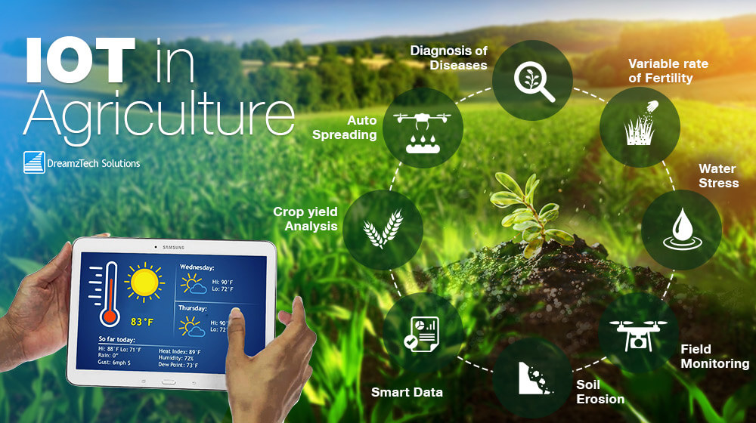
Sesi sharing kegiatan iotcampus.net

Slide 10

IOT HealthCare
Sesi sharing kegiatan iotcampus.net

Slide 11

Sesi sharing kegiatan iotcampus.net

Slide 12
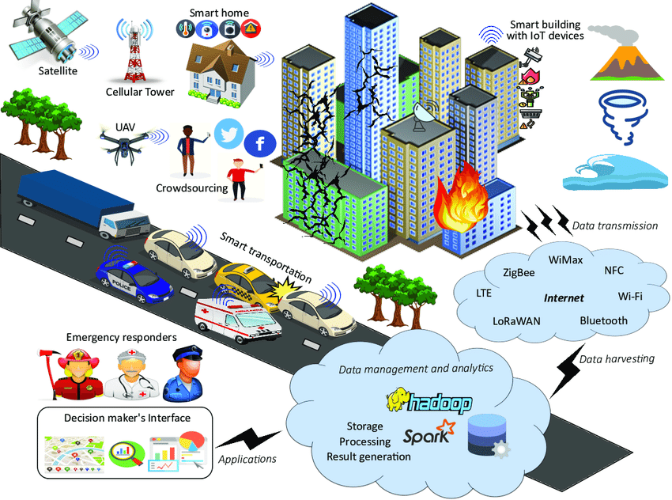
Disaster Management System
Sesi sharing kegiatan iotcampus.net

Slide 13
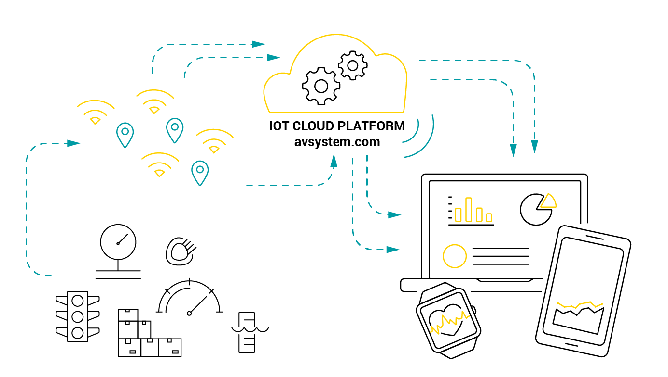
Sesi sharing kegiatan iotcampus.net

Slide 14
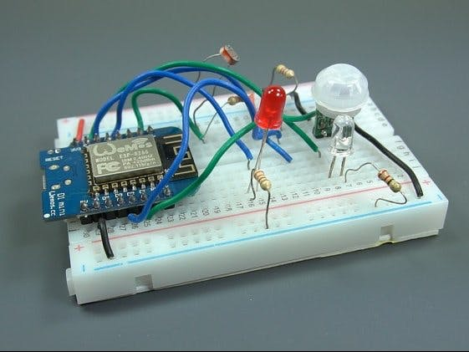
Board wemos D1 mini
IOT Sharing Session 2023 al.ghifari22@gmail.com

Slide 15
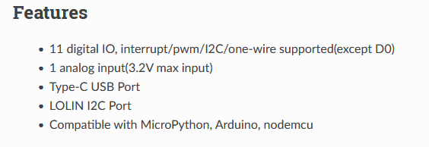
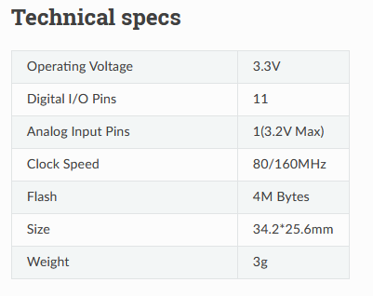
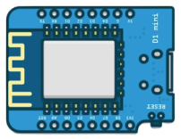
34.3mm
25.1mm
IOT Sharing Session 2023 al.ghifari22@gmail.com

Slide 16

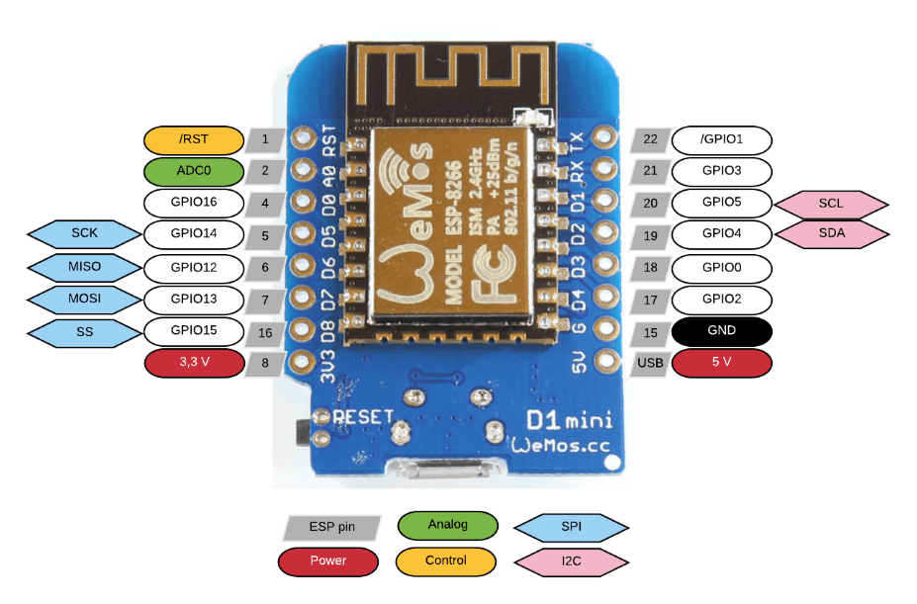
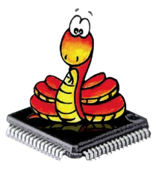

Board wemos D1 mini
Support IDE
PinOUT
Micropython
NodeMCU
IOT Sharing Session 2023 al.ghifari22@gmail.com

Slide 17
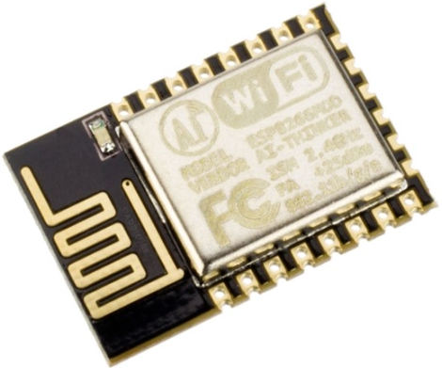
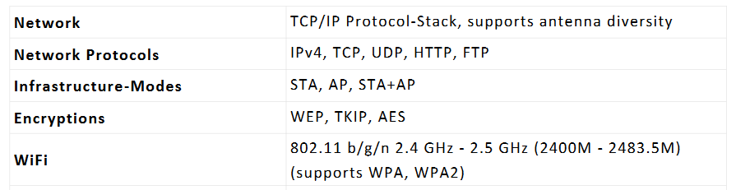
Stand Alone Chip
IOT Sharing Session 2023 al.ghifari22@gmail.com

Slide 18





Membuat chatbot telegram
Telegram adalah sebuah aplikasi layanan instant chatting multiplatform berbasis cloud yang bersifat gratis. Aplikasi Telegram tersedia untuk perangkat Smartphone (Android, iOS, Windows Phone, Ubuntu Touch) dan sistem perangkat komputer (Windows, OS X, Linux). Para pengguna dapat mengirim pesan dan bertukar foto, video, stiker, audio, dan tipe berkas lainnya. Telegram juga menyediakan pengiriman pesan end to end ter-enkripsi.
IOT Sharing Session 2023 al.ghifari22@gmail.com

Slide 19

Membuat chatbot telegram
“Chatbot atau chatterbot adalah aplikasi perangkat lunak yang digunakan untuk melakukan percakapan obrolan online melalui teks atau text-to-speech, sebagai pengganti kontak langsung dengan manusia langsung.”
IOT Sharing Session 2023 al.ghifari22@gmail.com

Slide 20
Membuat chatbot telegram
“Bots are third-party applications that run inside Telegram. Users can interact with bots by sending them messages, commands and inline requests. You control your bots using HTTPS requests to Telegram Bot API“.
IOT Sharing Session 2023 al.ghifari22@gmail.com

Slide 21
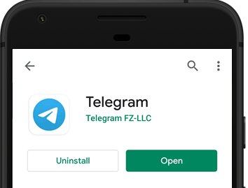
Membuat chatbot telegram
Install aplikasi telegram
IOT Sharing Session 2023 al.ghifari22@gmail.com

Slide 22
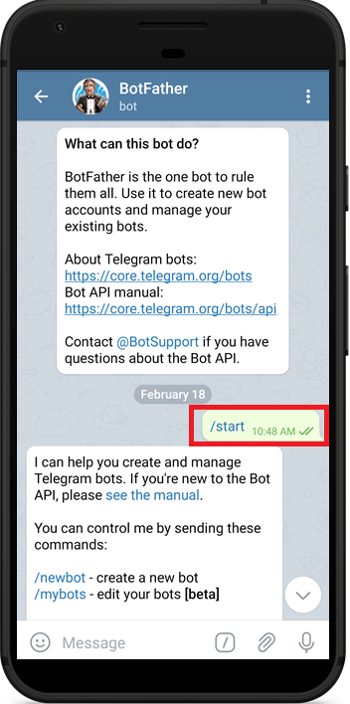
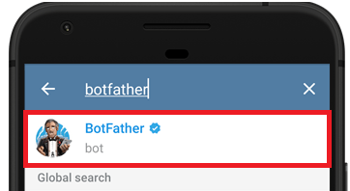
Membuat chatbot telegram
Search “botfather”
Lalu klik Start
IOT Sharing Session 2023 al.ghifari22@gmail.com

Slide 23
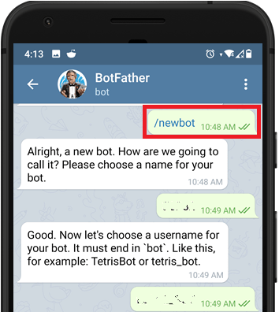
Membuat chatbot telegram
Ketik “/newbot” lalu send
Dan ikuti petunjuk selanjutnya
Masukkan nama bot, misalkan “my personal bot” dll
Masukkan user bot, misalkan “myJarvisBot” dll
IOT Sharing Session 2023 al.ghifari22@gmail.com

Slide 24
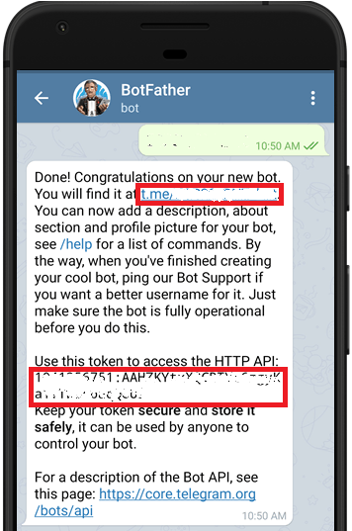
Membuat chatbot telegram
Simpan token API untuk dimasukkan kedalam koding esp8266
Token API, Contoh : 5902438516:AAE_L70IH7Rdty1dXOXaX75zNkDyn26v93o
IOT Sharing Session 2023 al.ghifari22@gmail.com

Slide 25

Menghubungkan board wemos
dengan telegram chat app
ArduinoJson
UniversalTelegram
IOT Sharing Session 2023 al.ghifari22@gmail.com

Slide 26
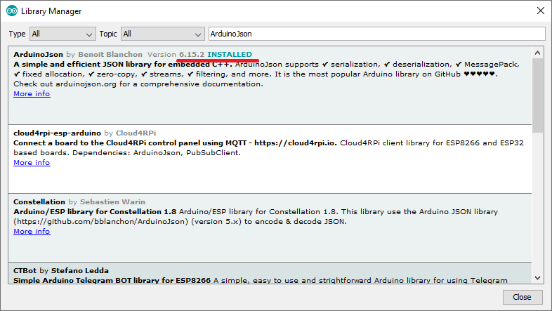
Menghubungkan board wemos
dengan telegram chat app
Klik Sketch, Include Library, Manage Library
Ketikkan ArduinoJson,
enter, pilih lalu install
IOT Sharing Session 2023 al.ghifari22@gmail.com

Slide 27
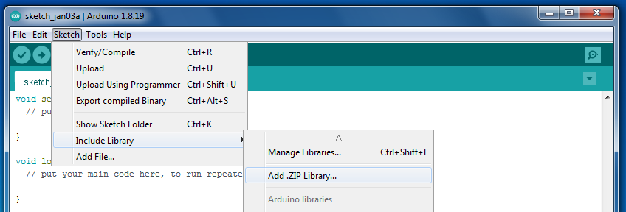
Menghubungkan board wemos
dengan telegram chat app
Universal Telegram Bot
[Download zip]
https://github.com/witnessmenow/Universal-Arduino-Telegram-Bot/archive/master.zip
Klik Sketch, Include Library, Add Zip Library
IOT Sharing Session 2023 al.ghifari22@gmail.com

Slide 28
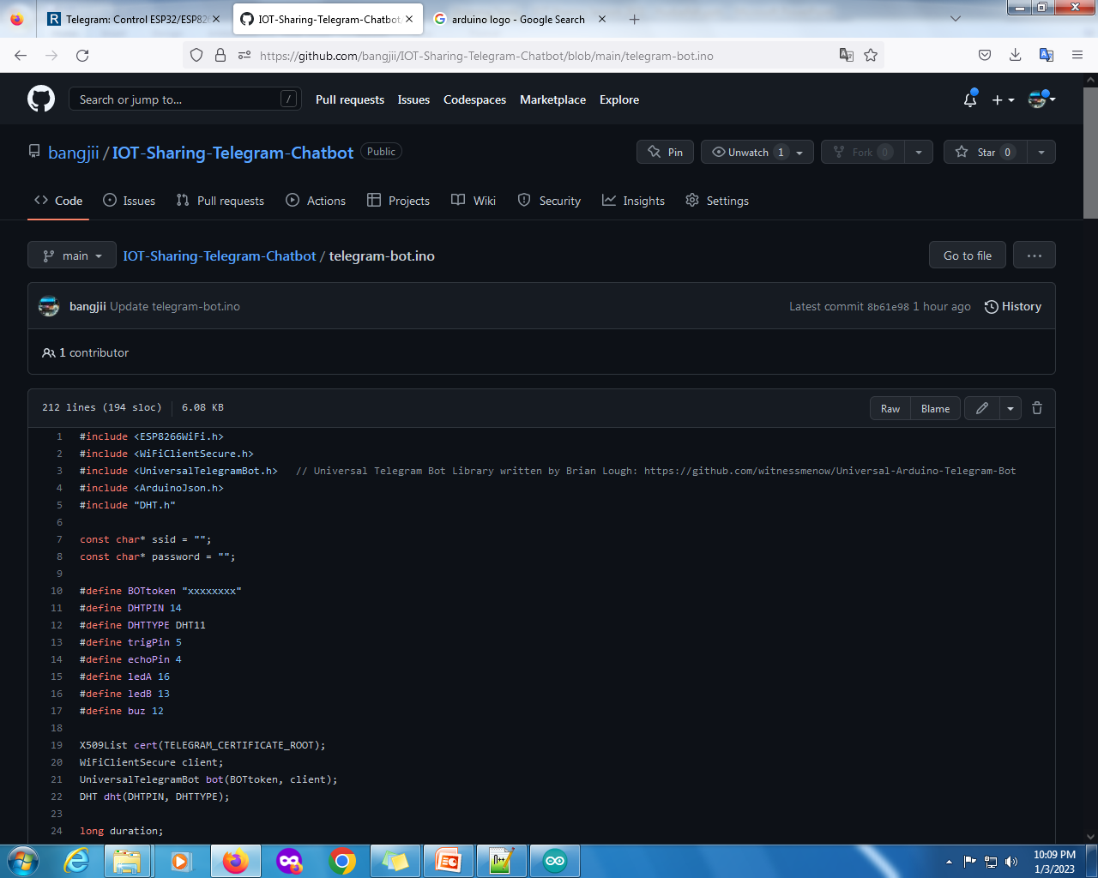
Menghubungkan board wemos
dengan telegram chat app
Koding
Buka link, copy koding lalu paste di new sketch arduino.
https://github.com/bangjii/IOT-Sharing-Telegram-Chatbot/blob/main/telegram-bot.ino
IOT Sharing Session 2023 al.ghifari22@gmail.com

Slide 29
Menghubungkan board wemos
dengan telegram chat app
Konfigurasi
Ubah ssid dengan nama wifi.
Password dengan password wifi.
Dan bot token dengan token API yang sudah disimpan tadi.
IOT Sharing Session 2023 al.ghifari22@gmail.com

Slide 30
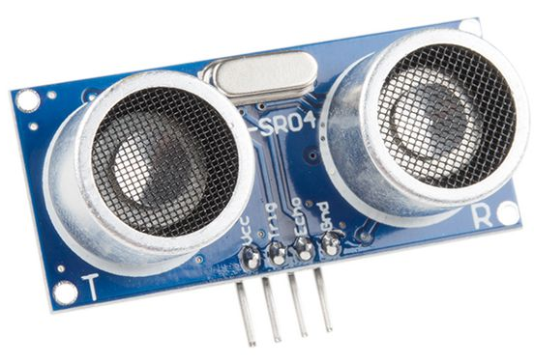
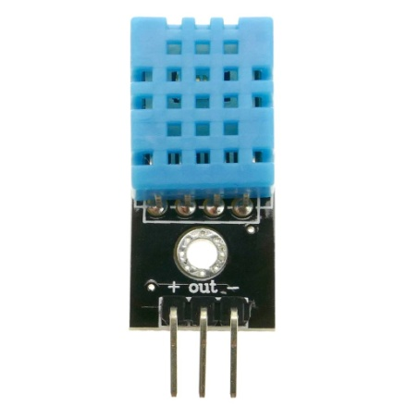



Menghubungkan board wemos
dengan telegram chat app
Konfigurasi
Ubah ssid dengan nama wifi.
Password dengan password wifi.
Dan bot token dengan token API yang sudah disimpan tadi.
IOT Sharing Session 2023 al.ghifari22@gmail.com

Slide 31






/help
/cekstatus
/aktifkansemua
/start

